Slide 1

Dom za psihički bolesne odrasle osobe Zagreb

Slide 2
DEINSTITUCIONALIZACIJA U SVIJETLU SOCIJALNE I EKONOMSKE KRIZE
Marijo Vrdoljak, Melita Vrdoljak, Josipa Kamenečki Leljak ,
Danica Jurina i Katarina Vudjan

Slide 3
Dom za psihički bolesne odrasle osobe Zagreb sa podružnicom
Mirkovec je javna ustanova socijalne skrbi za psihički bolesne
odrasle osobe.
Osnivač Doma je Republika Hrvatska.
Prava i dužnosti osnivača obavlja Ministarstvo socijalne politike
i mladih.
Dom se nalazi na dvije lokacije.
Sjedište je u zapadnom dijelu Zagreba, Šestinski dol 53, a
Podružnica Mirkovec nalazi se u mjestu Mirkovec, Sv. Križ
Začretje.

Slide 4
Usluge koje Dom pruža:
stalni smještaj
stanovanje
prehranu
održavanje osobne higijene
brigu o zdravlju, njezi i fizioterapiji
psiho-socijalnu rehabilitaciju
radnu terapiju i organizaciju slobodnog vremena
vaninstitucionalnu skrb kroz dostavu obroka u kuću
organizirano stanovanje

Slide 5
ORGANIZIRANO STANOVANJE
misija našeg doma je senzibiliziranje javnosti prema psihički
oboljelim osobama u smislu njihova prihvaćanja kao osoba
s jednakim pravima, ljudskim dostojanstvom i potrebom za
prihvaćanjem u društvu
pružamo uslugu skrbi uz psihosocijalnu i radnu rehabilitaciju
u vidu ponovnog uspostavljanja, održavanja i unapređenja
životnih vještina i radnih navika
težimo ka cilju izdvajanja pojedinaca, s dostatnom razinom
životnih vještina, u druge oblike vaninstitucionalne skrbi
(stanovanje uz podršku – stambene zajednice)

Slide 6
Uz pomoć Ministarstva socijalne politike i mladih te
Agencije za upravljanje državnom imovinom, 2013. godine
otvorili smo prvu stambenu zajednicu organiziranog
stanovanja uz podršku za 5 naših korisnica

Slide 7
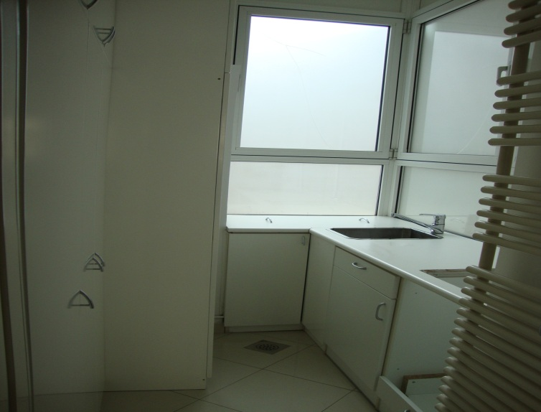
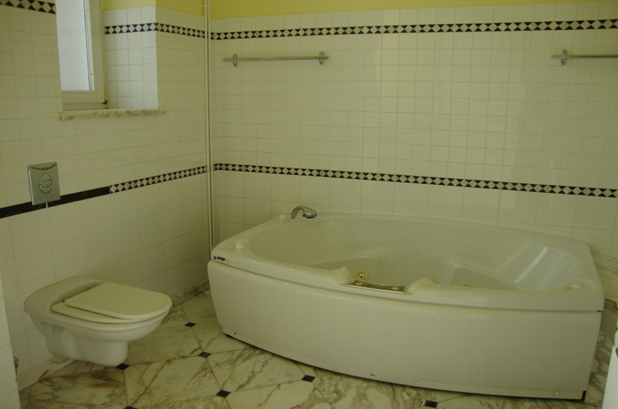
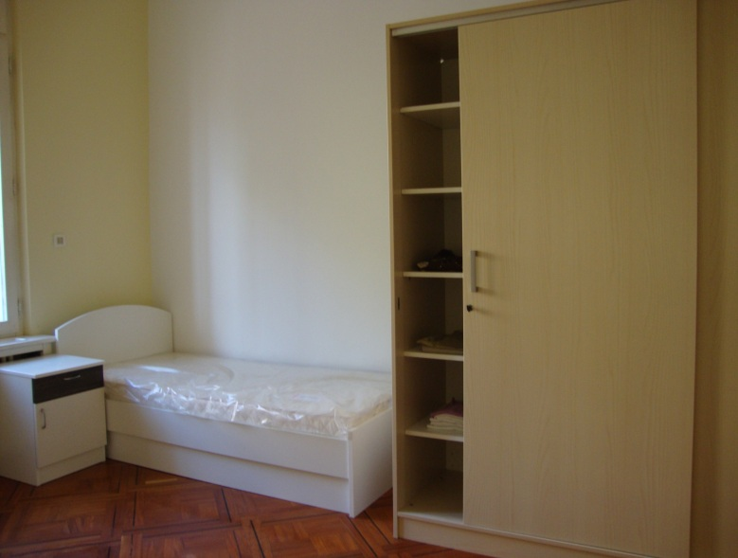
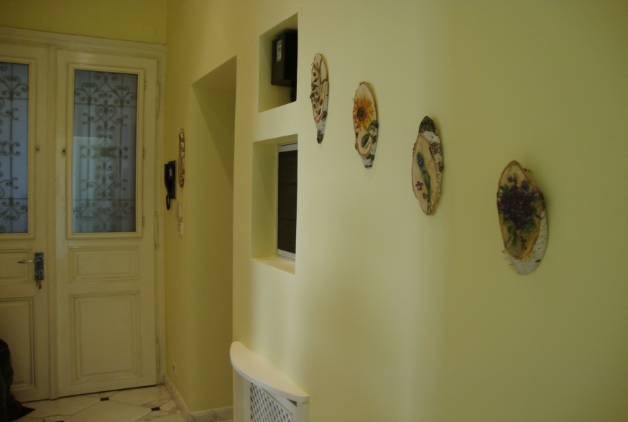

Slide 8
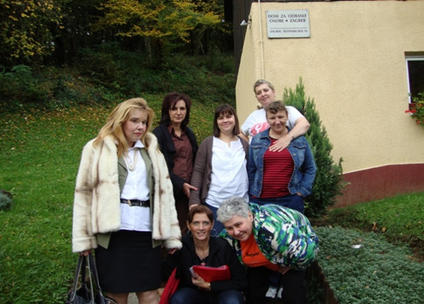
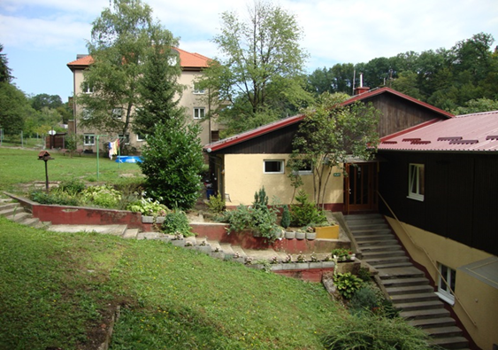
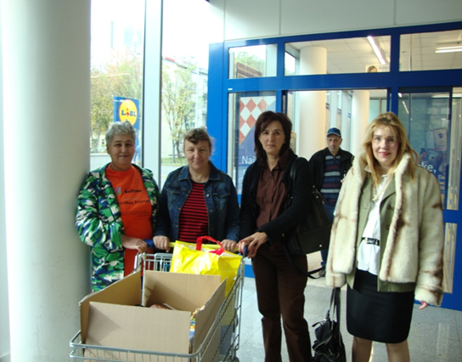
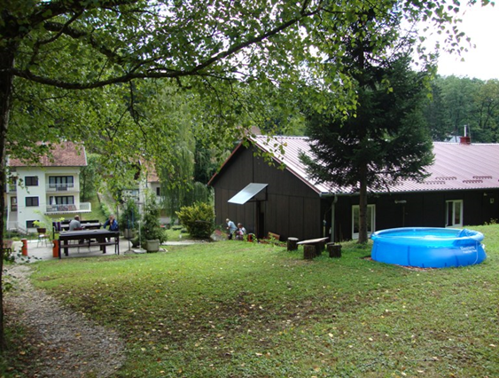

Slide 9
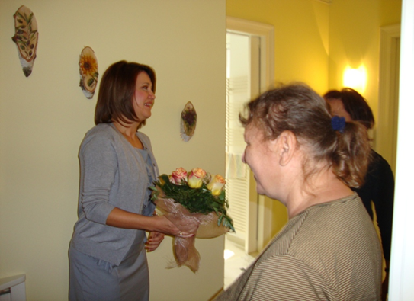
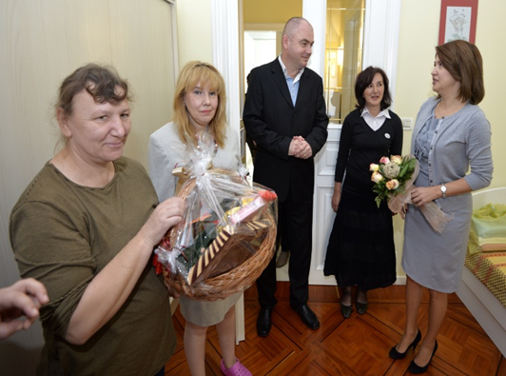
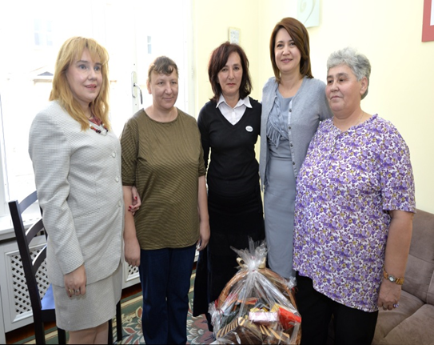
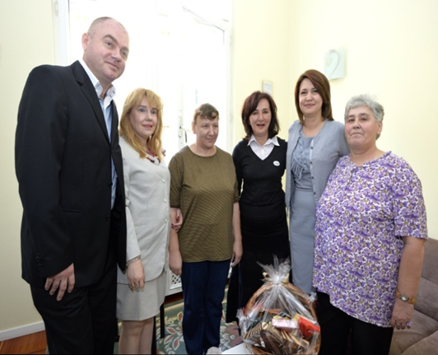

Slide 10
CILJEVI:
Prevencija institucionalizacije
Prevencija socijalne isključenosti i socijalna integracija
psihički oboljelih odraslih osoba u društvenu zajednicu
3. Život dostojan čovjeka

Slide 11
METODE I ISPITANICI
podaci su prikupljeni metodom opservacije i evidentiranja
pomoću intervjua
inicijalne procjene kvalitete života
- u istraživanje je uključeno 5 korisnica te stručni radnici

Slide 12
REZULTATI
pokazalo se da su korisnice koje su bile uključene u
samostalno stanovanje samostalnije i zadovoljnije samim
načinom života
došlo je do pozitivnog pomaka kod socijalnog uključivanja
korisnica u lokalnu zajednicu
postignuti su pozitivni pomaci u kvaliteti života naših
korisnica

Slide 13
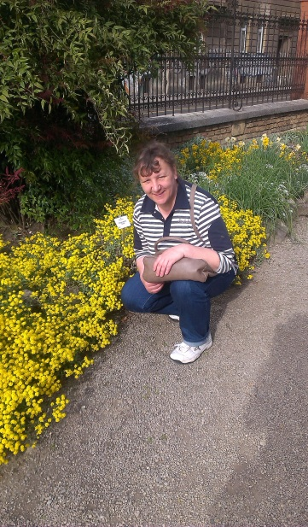
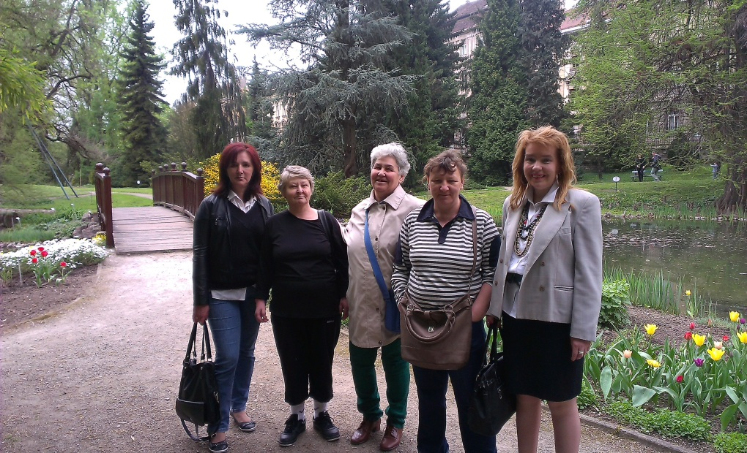
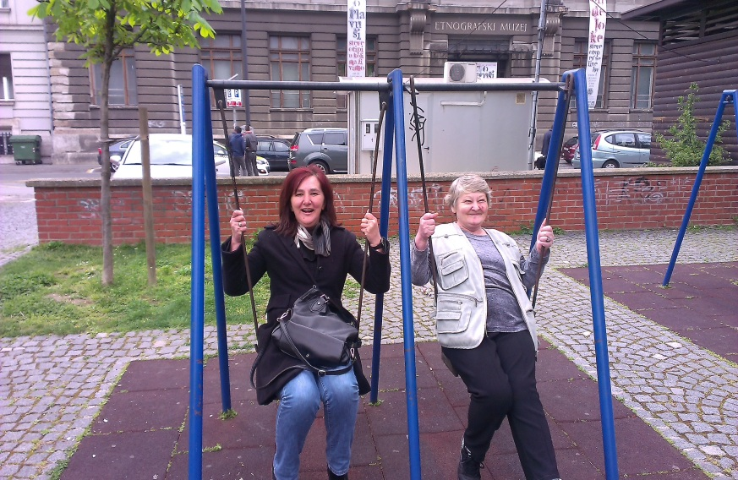
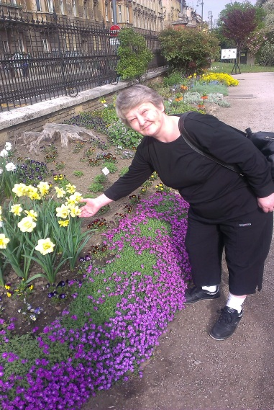

Slide 14
RASPRAVA
u istraživanje je bilo uključeno 5 korisnica
prosječan broj godina života je 52,5 godina
prema mjestu stanovanja korisnice dolaze iz Grada
Zagreba, a jedna iz Vukovarsko Srijemske Županije
četiri korisnice imaju završenu srednju stručnu spremu
dok jedna ima osnovnu školu
jedna je korisnica udana, dvije su rastavljene, a dvije
se nisu udavale
- dijagnoza: SCH

Slide 15
podrška u početku samostalnog života uključivala je 24
satnu brigu koju su im pružali stručni radnici (soc. radnik,
radni terapeut te medicinske sestre)
postignuti su pozitivni pomaci u životu korisnica, čime
su one postale samostalnije i zadovoljnije
to je podiglo njihovu razinu i kvalitetu života
samostalan način života pruža im mogućnost
samostalnosti u bilo kom pogledu (kuhanja, druženja
sa prijateljima i članovima obitelji, odlaska u šetnje,
kafiće …)
druže se i upoznaju nove ljude, osjećaju se društveno
„uključene” u svakodnevni život
iz istraživanja je vidljivo da je taj način života uvelike
poboljšao kvalitetu života naših korisnica

Slide 16
ZAKLJUČAK:
postigli smo pomake na polju socijalne uključenosti i
kvalitete života te uvelike podržavamo i prihvaćamo
širenje projekta Ministarstva organiziranog stanovanja
ovim izlaganjem želimo prikazati opću sliku stanja i
poboljšanja života korisnika u našoj ustanovi
iako, još uvijek na margini društva, samo zajedničkim
radom uz pomoć naših korisnika za njihovo dobro
možemo mnogo

Slide 17
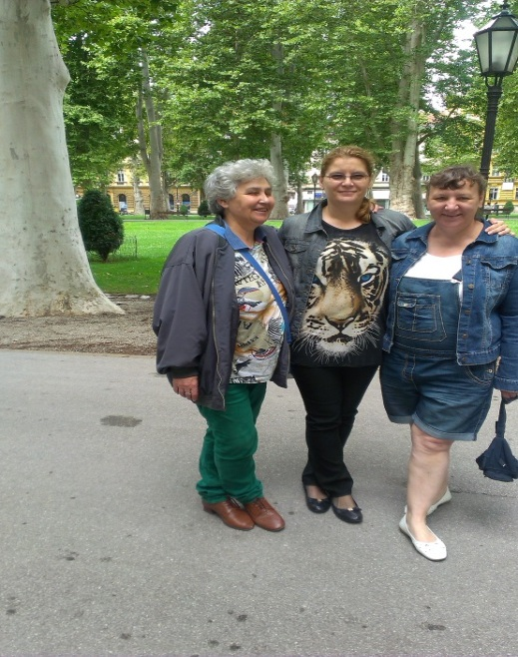
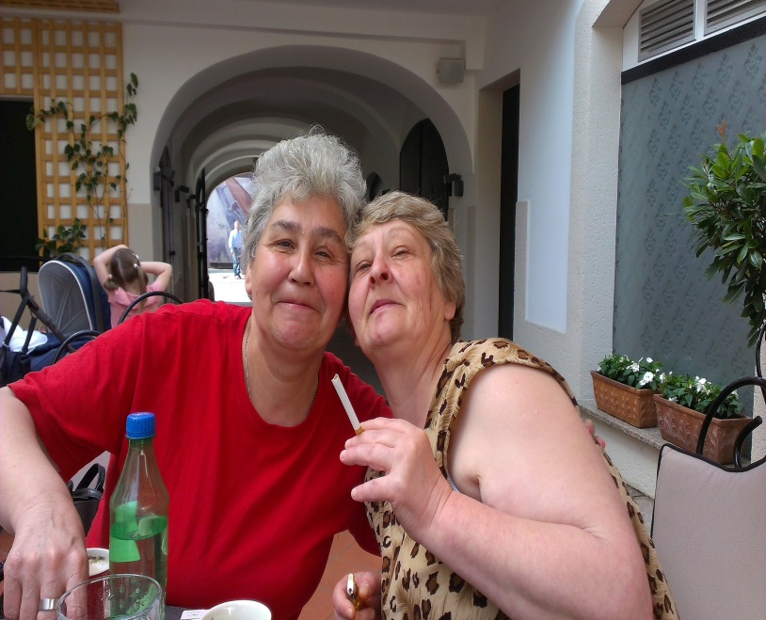
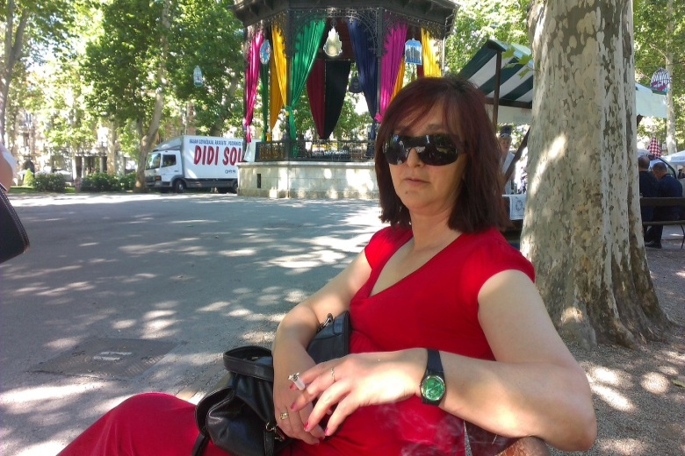
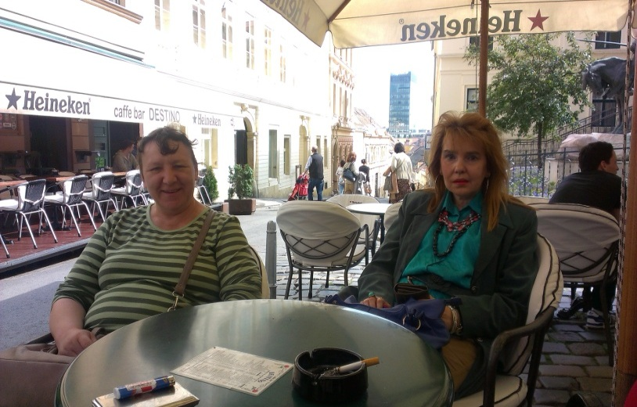

Slide 18
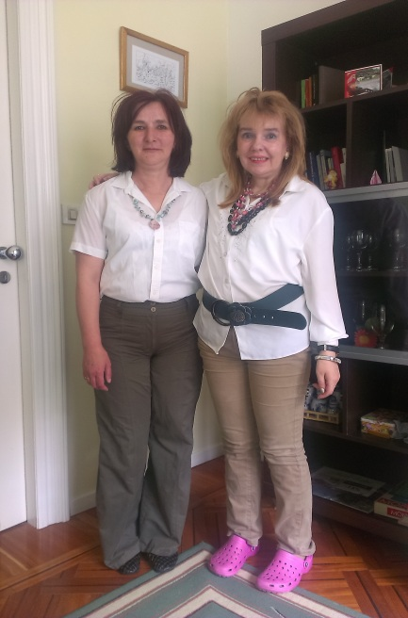
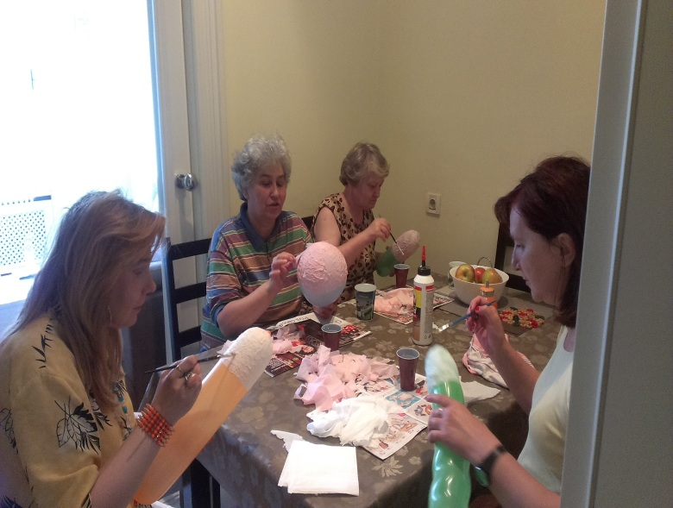
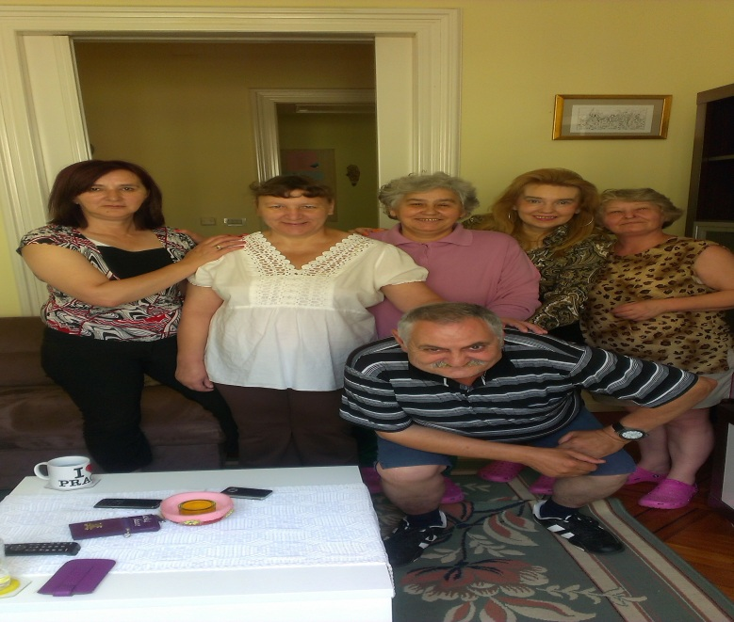
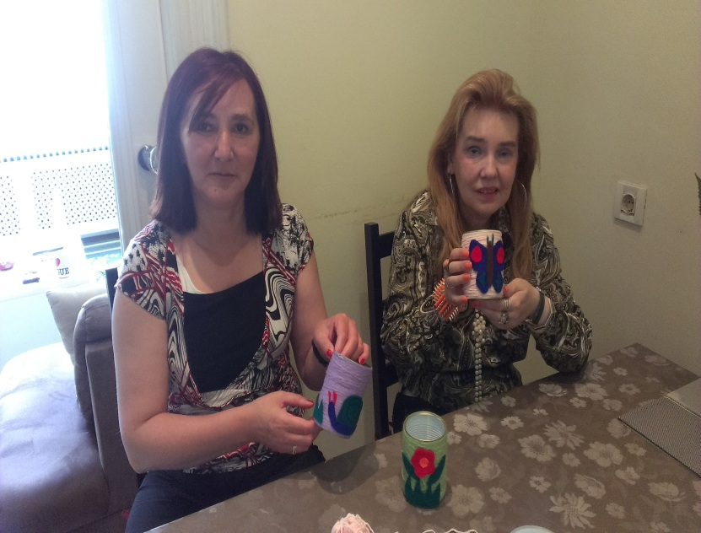

Slide 19
„ŽIVIMO ŽIVOT KAO I SVI DRUGI!”

